Slide 1
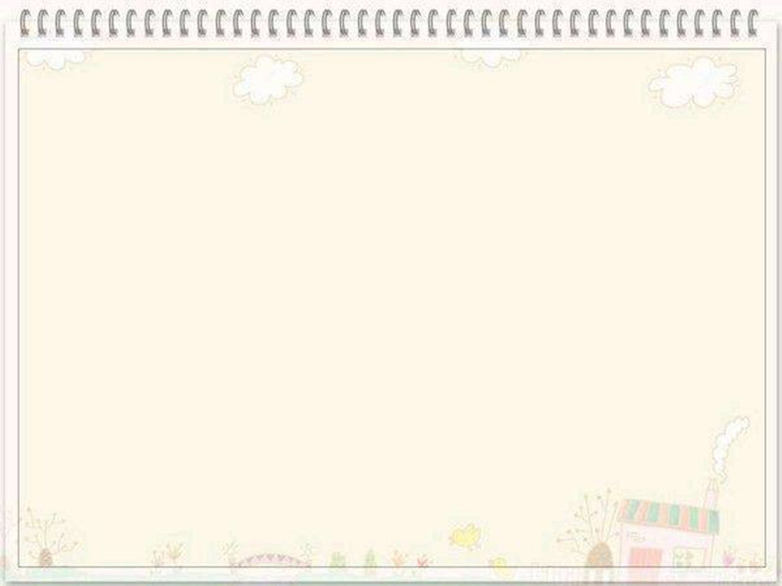
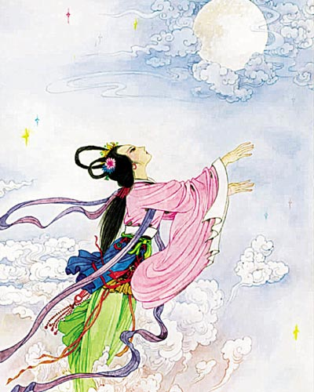
苏 教 版 小 学 语 文 第 九 册
嫦 娥 奔 月

Slide 2



Slide 3


·举头望明月，
低头思故乡。
·海上生明月，天涯共此时。
·露从今夜白，月是故乡明。
·月落乌啼霜满天，
江枫渔火对愁眠。

Slide 4

·二十四桥明月夜，
玉人何处教吹箫。
·天下三分明月夜，
二分无赖是扬州。

Slide 5
……人有悲欢离合，月有阴晴圆缺，此事古难全，但愿人长久，千里共婵娟。

Slide 6
接济，经济
jì
jǐ
济{
济南，人才济济
mēng
méng
měng
蒙骗，蒙头转向
启蒙，蒙混
蒙古包
蒙{

Slide 7
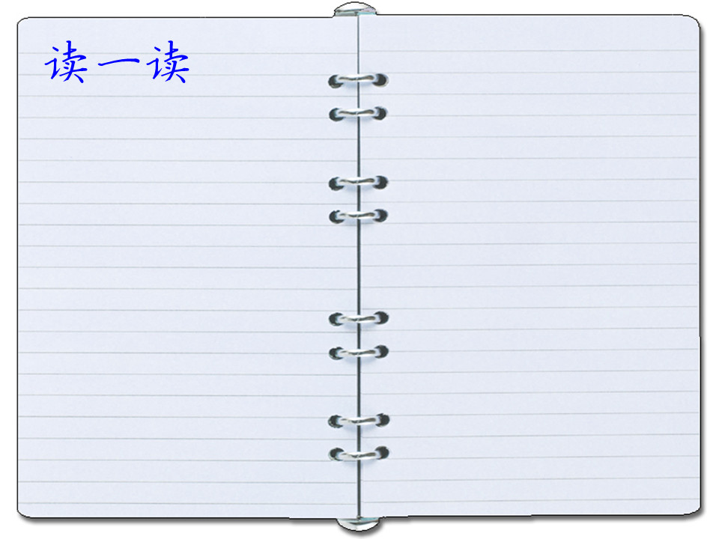
méng jiān tān wán qǐ
蒙 奸 贪 丸 企
逢蒙 奸诈 贪婪 药丸 企盼
蒙骗 奸险 贪心 弹丸 企图

Slide 8
逢蒙 奸诈 贪婪 药丸 企盼 焦急 敬重 威逼
周旋 接济 翻箱倒柜 洒满银辉 树影婆娑 迫不及待 皓月当空

Slide 9
后羿射日
嫦娥奔月
想念嫦娥

Slide 10
第一段（ § 1－2）讲后羿为老百姓除害，射下九个太阳。
第二段（ §3－6 ）讲嫦娥为了老百姓不受苦，吞下仙药，飞到月亮上去了。
第三段（ §7－8）讲讲人们想念嫦娥，企盼团圆。

